Slide 1
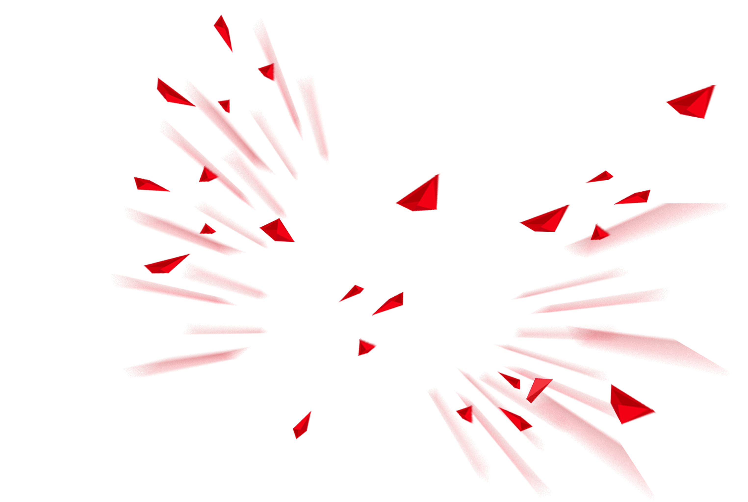
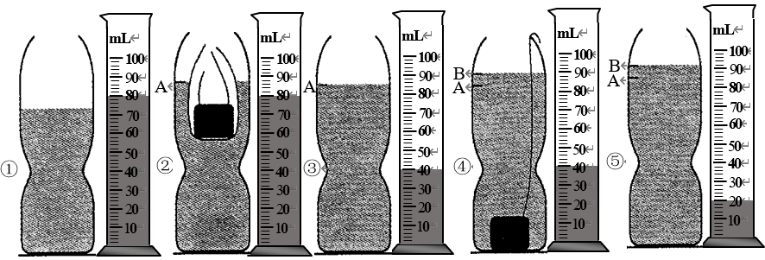
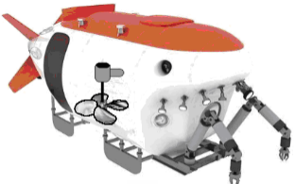
“ ” 今日关注
浮力
常州市滨江中学 钱相如

Slide 2
第一模块：浮力问题的思维模型是什么？
1.1 【实验】创设情景，观察把各种不同的物体放在水中有哪些不同的状态？
02
“什么状态？”
“谁？”—— 研究对象
01
03
上浮
下沉
04
“受几个力？”
“力的关系怎样？”
1.2上述场景中，你关注了“谁”？关注了哪些信息？浮力问题的思维模型是怎样的？

Slide 3
第一模块：浮力问题的思维模型是什么？
本题关注
（2021二模卷）1.3 如图所示，三个相同的容器内水面高度相同，
甲容器内只有水，乙容器内有木块漂浮在水面上，
丙容器中悬浮着一个小球，则下列四种说法正确的是
A．三个容器对水平桌面的压力不相等
B．三个容器中，丙容器对水平桌面的压力最大
C．如果向乙容器中加入盐水，木块受到的浮力不变
D．如果向丙容器中加入酒精，小球受到的浮力不变
甲
乙
丙
①“谁”——研究对象：物体
②“状态”：乙：继续漂浮，二力平衡；丙：下沉
③“受几个力”：浮力、重力
④“运动状态与力的关系”
关注V_{排}和m_{排}：请你尝试使用溢水杯、电子台秤、物体，关注比较m_{排}和m_{物}的关系。

Slide 4
第一模块：浮力问题的思维模型是什么？
本题关注
请你尝试使用溢水杯、电子台秤、物体，关注比较m_{排}和m_{物}的关系。
请按照如图所示操作步骤进行
结论1：当物体漂浮或悬浮时，
m_{排}＝m_{物}
结论2：当物体沉底时，
m_{排}＜m_{物}
在溢水杯中放满水，放在电子台秤上，读出其示数。
将一个物体放入溢水杯，物体漂浮，用小烧杯将溢出的水接住移走，观察电子台秤的读数。
将一个物体放入溢水杯，物体沉底，用小烧杯将溢出的水接住移走，观察电子台秤的读数。

Slide 5
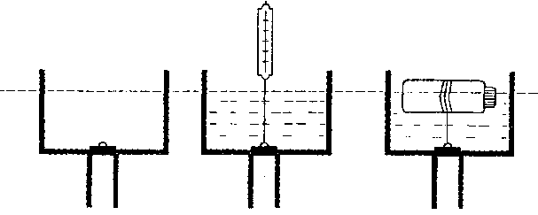
第一模块：浮力问题的思维模型是什么？
今日关注1
1.4 如图1所示，用弹簧测力计向上拉塞子，当弹簧测力计的示数为5N时，塞子被拔出；接着把水池中的水放掉，选择合适的空心密闭塑料瓶，调节塑料瓶与塞子间绳子的长度，向水池中重新放水，使得当水涨至警戒线时，塑料瓶就能把塞子拔出，如图所示．已知塑料瓶的质量为30g，总体积为750mL，问塑料瓶排开水的体积为多大时就能将塞子拔出？
图1
V_{排}=$\frac{F_{浮}}{ρ_{水}g}=\frac{5}{1×{10}^{3}×10}=5×{10}^{−4}m^{3}$
请问该同学在“本题关注”时少关注了什么？
G_{瓶}

Slide 6
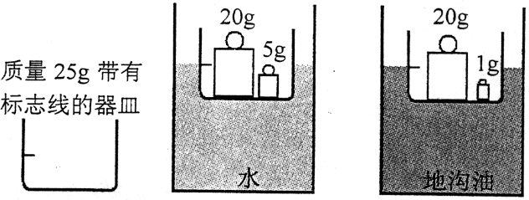
第一模块：浮力问题的思维模型是什么？
今日关注2
1.5 如图2所示，小明利用简易器材展开了实验测量地沟油的的密度。
解：在水中：
F_{浮}=G_{物}=m_{物}g=25×10⁻³kg×10kg/N=0.25N
V_{排}=$\frac{F_{浮}}{ρ_{水}g}=\frac{0.25}{1×{10}^{3}×10}=0.25×{10}^{−4}m^{3}$
图2
请问该同学在“本题关注”时少关注了什么？
烧杯中的重力G_{杯}

Slide 7
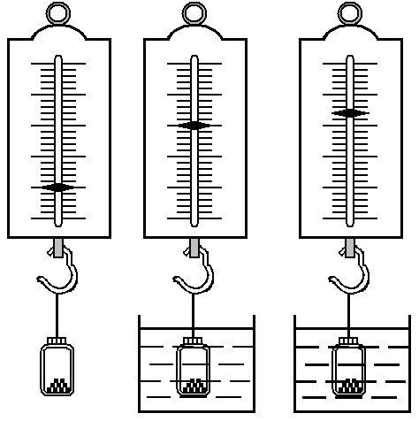
第一模块：浮力问题的思维模型是什么？
ρ_{液}=$\frac{F浮}{V排g}$
F_{拉}
今日关注3——思维训练1
N
N
N
0
0
0
0
0
0
1.6 如图3所示，利用弹簧测力计、小瓶测量未知液体密度。
①你关注谁？
②状态如何？
③受力如何？
④运动状态与力的关系，你有什么发现？
1
1
1
1
1
1
2
2
2
2
2
2
3
3
3
3
3
3
4
4
4
4
4
4
5
5
5
5
5
5
小瓶子
G_{瓶}
水
酸液
静止（平衡状态）
①
② 如图3
③
受到F_{浮}、弹簧测力计对小瓶子的拉力F_{拉}，G_{瓶}
F_{浮}+F_{拉}=G_{瓶}
V_{排}相等

Slide 8
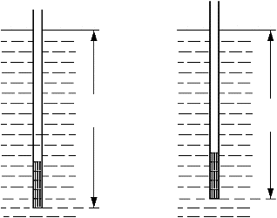
第一模块：浮力问题的思维模型是什么？
ρ_{液}=$\frac{F浮}{V排g}$
今日关注4——思维训练2
1.7 如图4所示，利用吸管、刻度尺测量未知液体密度。
①你关注谁？
②状态如何？
③受力如何？
④运动状态与力的关系，你有什么发现？
纯水
液体
吸管
10.4cm
10cm
静止（平衡状态）
受到F_{浮}、G_{吸管}
（甲）
h_{浸}
（乙）
F_{浮水}=G_{吸管}=F_{浮液}
V_{排}=sh_{浸}
ρ_{水}V_{排水}g
ρ_{液}V_{排液}g

Slide 9
第一模块：浮力问题的思维模型是什么？
今日关注5——思维训练3
1.8 将一个物体放在水中，物体处于什么状态？
信息快递：

Slide 10
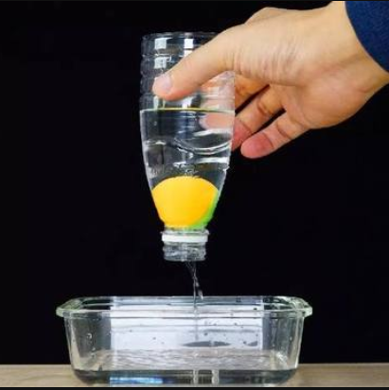
第二模块：本质性认识浮力、理解规律？
问题1
认识浮力的三种解法
2.1 浮力产生的本质是什么？（再试着理论推导一下看看）
F_{浮}=F_{下}－F_{上}=p_{下}s－p_{上}s
=ρ_{水}gh_{下}s －ρ_{水}gh_{上}s
= ρ_{水}g(h_{下}－h_{上})s= ρ_{水}g(sh_{下}－sh_{上})
= ρ_{水}g(V_{下}－V_{上})=ρ_{水}gV_{排}
V_{上}
V_{下}

Slide 11
第二模块：本质性认识浮力、理解规律？
问题1
认识浮力的三种解法
2.2 阿基米德原理的本质是什么？为什么F_{浮}＝G_{排}。

Slide 12
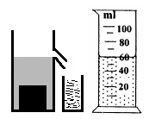
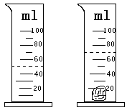
第二模块：本质性认识浮力、理解规律？
问题1
认识浮力的三种解法
2.3 有哪些办法可以求出排开液体的重力？
图1
图2
6cm
边长为10cm的正方体漂浮在水面上
V_{排}=V_{溢出}
V_{排}=V_{升}=sh_{升}
V_{排}=V_{浸}=sh_{浸}

Slide 13
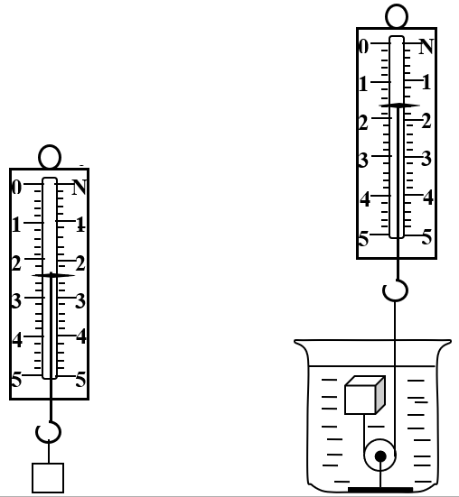
第二模块：本质性认识浮力、理解规律？
问题1
认识浮力的三种解法
2.4 如何通过受力分析法求出浮力？
F_{浮}=G_{物}
F_{浮}+F_{拉}=G_{物}
F_{浮}=G_{物}+F_{拉}
F_{浮}=G_{总}

Slide 14
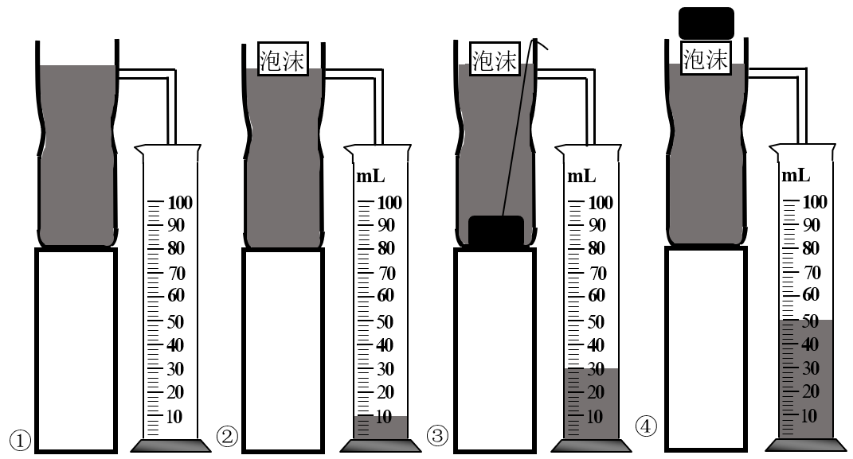
第三模块：如何审题，关注有用信息？
如图所示，观察图中信息，你关注到了哪些信息？可以求出哪些物理量？
今日关注3.1
F_{浮}
ρ_{水}、V_{排}
G_{物}、G_{总}

Slide 15
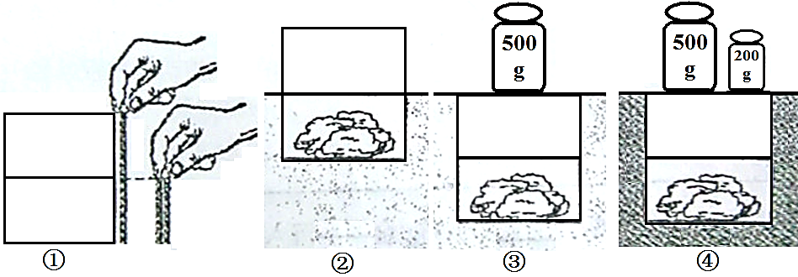
第三模块：如何审题，关注有用信息？
如图所示，观察图中信息，你关注到了哪些信息？可以求出哪些物理量？
今日关注3.2
F_{浮}
ρ_{水}、V_{排}
G_{物}、G_{总}
水
水
盐水
V_{排2}=2V_{排1}
F_{浮1}=G_{罐}
F_{浮2}=G_{总1}
F_{浮3}=G_{总2}
ρ_{水}V_{排1}g
ρ_{水}V_{排2}g
Ρ_{液}V_{排2}g

Slide 16
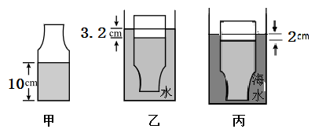
第三模块：如何审题，关注有用信息？
如图所示，观察图中信息，你关注到了哪些信息？可以求出哪些物理量？
今日关注3.3
F_{浮}、 ρ_{海水}
ρ_{水}、V_{排}
G_{总}、V_{浸}
V_{水}+ V_{瓶上浸}
F_{浮1}=G_{总}
F_{浮2}=G_{总}
ρ_{水}V_{排1}g
ρ_{海水}V_{排2}g

Slide 17
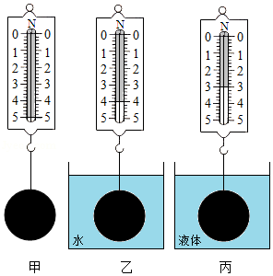
第三模块：如何审题，关注有用信息？
今日关注3.4
如图所示，观察图中信息，你关注到了哪些信息？可以求出哪些物理量？
创新小组自制简易“浸没式液体密度计”，过程为：
①将一实心小球悬挂在弹簧测力计下方，示数如图甲所示；
②将小球浸没在水中，弹簧测力计示数如图乙所示；
③将小球浸没在某未知液体中，弹簧测力计示数如图丙所示；已知ρ_{水}＝1×10³kg/m³，取10N/kg
追问：在测量范围内，某待测液体的密度ρ与弹簧测力计示数F的关系式如何推导？判断该“浸没式液体密度计”的刻度值分布是均匀还是不均匀的？

Slide 18
课堂小结：浮力问题的思维模型是怎样的？
思维模型
谁——状态——受力——状态与受力关系
F_{浮}、G_{排}、m_{排}、ρ_{液}、V_{排}、S、h_{浸}（h_{升}）
G_{物}、G_{总}、F_{拉}、F_{支}、F_{压}
今日关注
课后作业
建立电学问题的思维模型

